Slide 1

同济大学浙江学院&杭电信息工程学院
Hziee第二课堂成绩单
加强校际交流，促进共同发展
汇报日期：2018年10月

Slide 2


学院团学概括
湖畔青年logo
信工版一心双环
一个品牌 一只团队
湖畔青年一是瓦窑湖畔（校内），寓意信工青年学子爱校、团结；二是青山湖畔（校区），寓意信工青年进取、变革。
衍生：湖畔广场、湖畔运动馆、湖畔创客、湖畔之鹰素拓师等

Slide 3

校园品牌体系化
第二课堂成绩单背景
共青团中央、教育部联合印发关于《高校共青团改革实施方案》的通知
尝试“数字团学”建设
共青团中央、教育部关于印发《关于在高校实施共青团“第二课堂成绩单”制度的意见》的通知
开始《Hziee第二课堂成绩单》电子化，并于9月底完成
2016.11
2018.07
2016.09
2017.05
团中央学校部印发《高校共青团“第二课堂成绩单”制度试点工作实施办法》
推出《学生课外活动记录册》——小绿本
《全国高校共青团“第二课堂成绩单”制度试点工作交流推进会》召开
更名《Hziee第二课堂成绩单》

Slide 4
课堂目录
三大要点
CATALOG
一、校园品牌体系化 活动变课程
二、第二课堂制度化 成果变学分
三、课堂成绩数字化 线下变线上

Slide 5
校园品牌体系化
品牌体系建设思路
一是增加教育意义。整理各类校园文化活动，利用辩论赛、校园十佳歌手比赛、“星青年”表彰晚会等活动，鼓励学生对社会、校园事件进行讨论并积极参与决策，引导青年学生积极思考，把校园活动做成思想阵地，增加“活泼”思政类课的建设。
二是建立品牌讲堂。根据学院特点，建立湖畔大讲堂、青年说、启明星等讲堂品牌，针对企业CEO、教授等社会知名人士、学生代表、竞赛达人等多个方面，开展有益学生的品牌讲座补充独立学院学生在经验、社会阅历、知识深度上的不足，增加“变相”讲堂。
三是用好学生社团。充分发挥学院大学生艺术团、学生社团的作用，要求大学生艺术团开展针对大一新生的艺术课程；鼓励优质社团将特色制作成课程，将原有的社团活动转变成为社团特色课程。双管齐下，增加文体类特长课的建设。

Slide 6
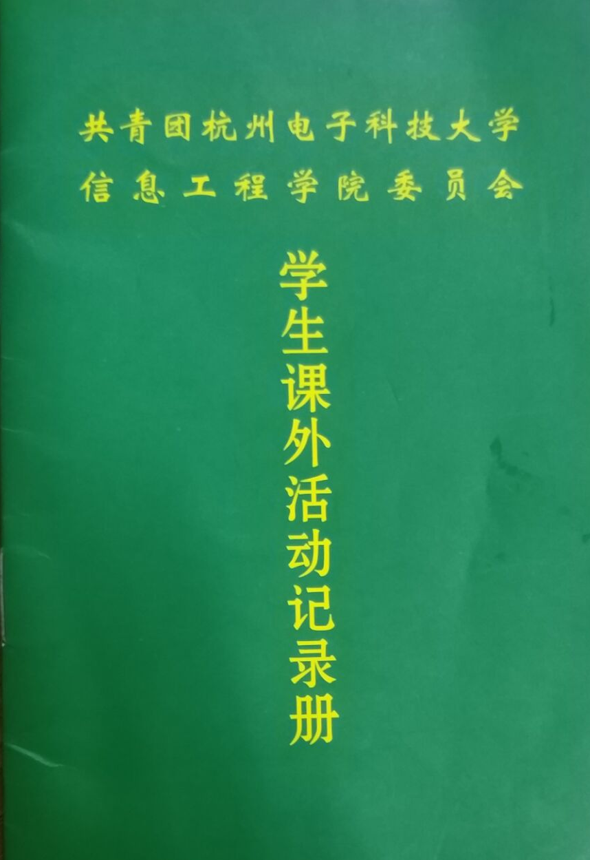
校园品牌体系化
Hziee第二课堂课程体系
志愿公益
青春榜样
思想成长
第二课堂
素质拓展
兴趣特长
学科竞赛

Slide 7
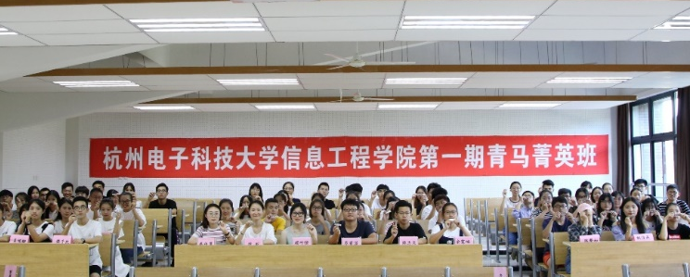
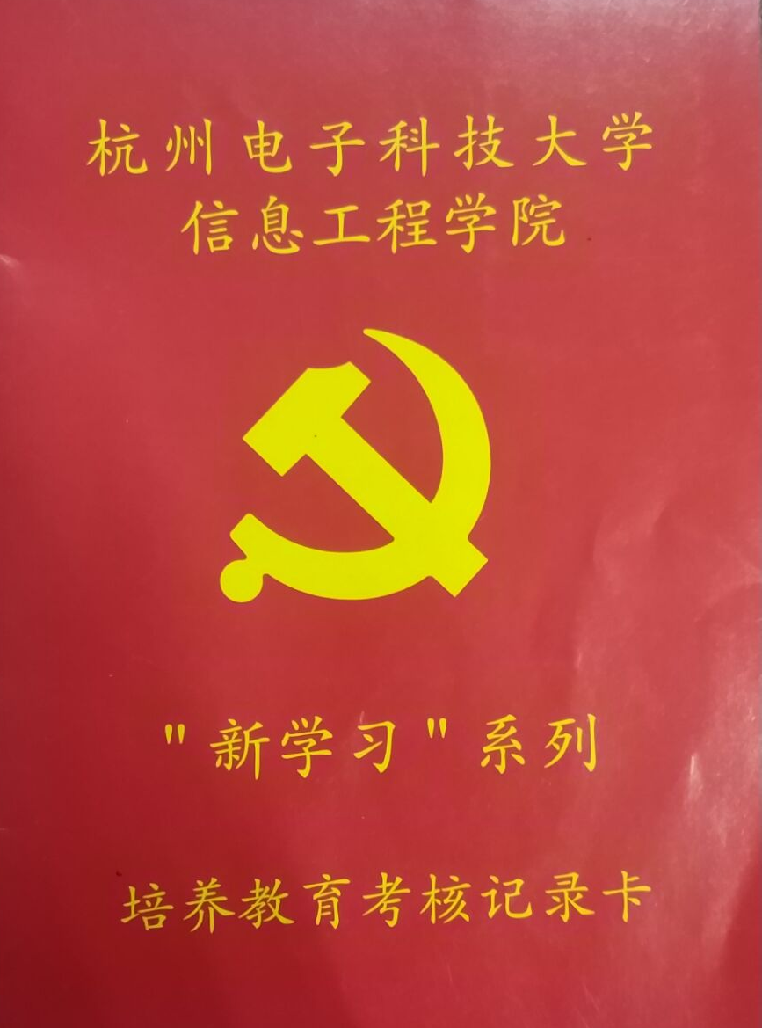
校园品牌体系化
1.思想成长课程
包括：“新学习”系列培养计划、青年马克思主义者培养工程、团日活动、暑期社会实践、入团仪式等。
活动一：“新学习”系列培养计划
对学院团员、党员等通过组织观看“初心剧场”、参加早课查勤等活动进行培养、考核，是入党的试金石。参与人次万余次。
活动二：青年马克思主义者培养工程
通过集中授课、分批实践等方式,不断提高学院大学生骨干、团干部、青年知识分子等青年群体的思想政治素质、政策理论水平、创新能力、实践能力和组织协调能力。结业5期学生，共700余人。

Slide 8
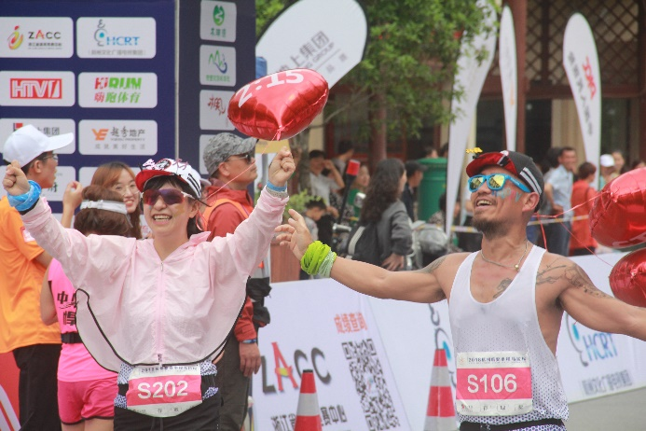
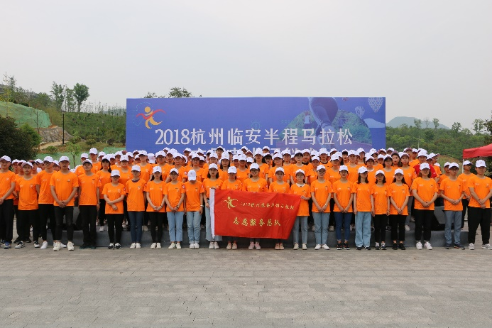
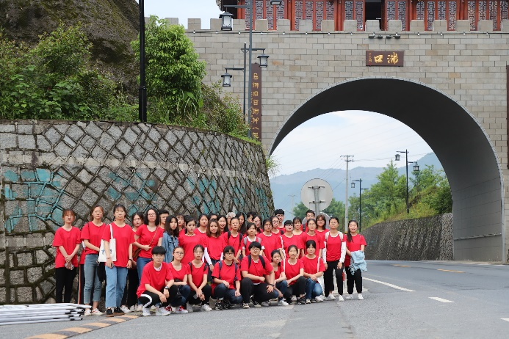
校园品牌体系化
2.公益志愿课程
包括：大型志愿活动、志愿基地志愿活动、校内志愿活动
活动一：2018年5月18日临安区半程马拉松志愿服务
本次志愿服务几乎完全由“小青禾”志愿服务队组成，共416名志愿者参与，本次赛事被誉为“最美乡村马拉松”。
“小青禾”志愿者服务队
成立于2016年，参与过乌镇互联网大会、杭州西湖博览会、临安半程马拉松、临安垂直马拉松、2016年中国G20峰会等；成立至今招募志愿者547人、进行志愿活动358次，累计志愿时长超过1万小时。

Slide 9
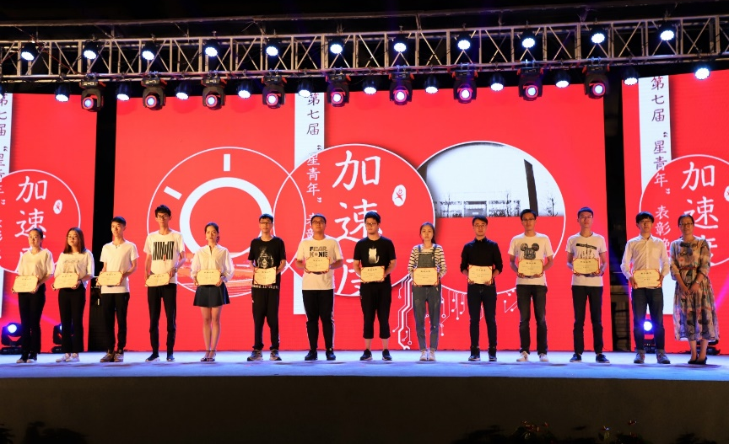
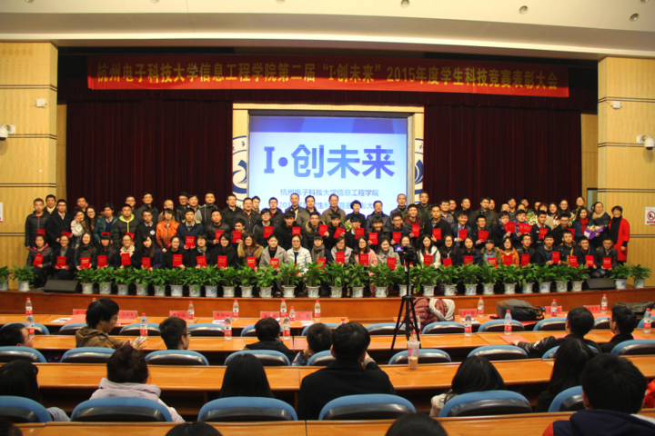
校园品牌体系化
3.青春榜样课程
包括：“星青年”表彰晚会、国家奖学金评比大会、“I·创未来”科技表彰大会、先进班集体评选、十佳大学生评比等
活动一：“星青年”表彰晚会
我院唯一一台综合性、高水平、示范性的励志晚会，旨在表彰活跃在学院各个领域的杰出青年代表，是学院和晚会筹备组颁发的最高荣誉之一。以晚会故事性叙事、精美节目吸引同学到场观看。
活动二：国家奖学金评比大会
通过辅导员推荐、线上匿名评比等方式挑选15位候选人进入决赛，在比赛现场进行PPT答辩演说，专家评委与学生评委共同投票选出国奖获得者。

Slide 10
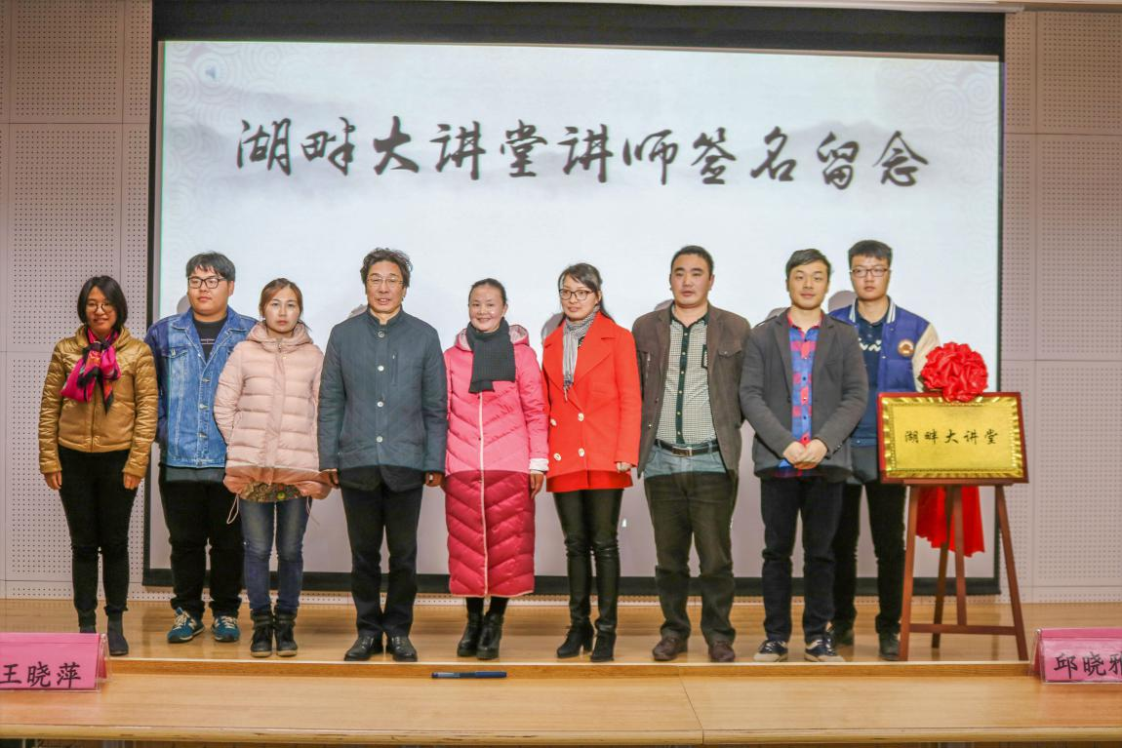
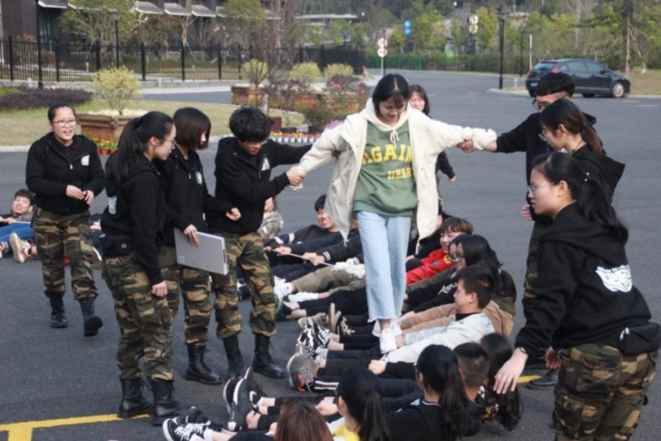
校园品牌体系化
4.素质拓展课程
包括：湖畔大讲堂、 “信工好声音”校园十佳歌手比赛、“我与星青年有个约会”礼仪风采大赛、The.Color.Run彩虹酷跑、“明辩杯”辩论赛、十大提案学生权益节等50余项校园精品活动。
活动一：湖畔大讲堂
邀请企业CEO、收藏家、学者等较强理论水平或实践经验的专家开展有益学生的品牌讲座，弥补独立学院学生在知识深度和广度上的不足。
活动二：湖畔之鹰培训师团队
成立于2017年10月，是一只以团队素质拓展为核心的培训师队伍。可以解决学院内团队素拓需求，培训可以有效加强团队氛围、责任感。

Slide 11
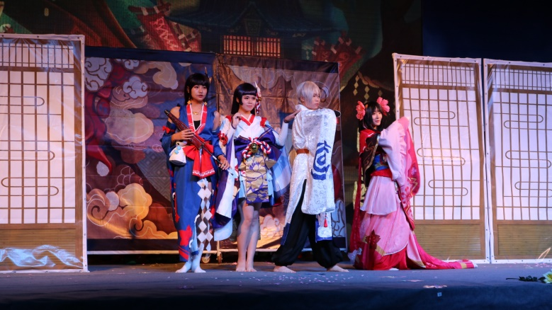
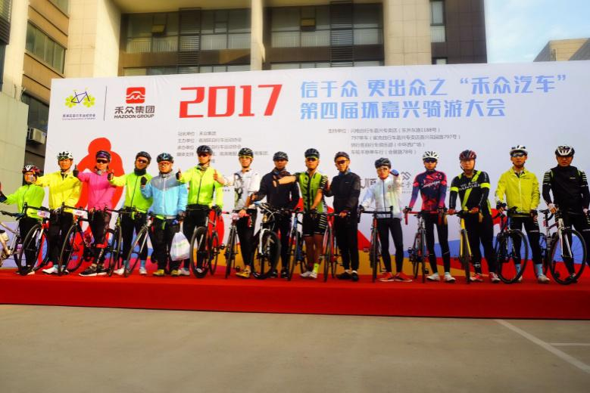
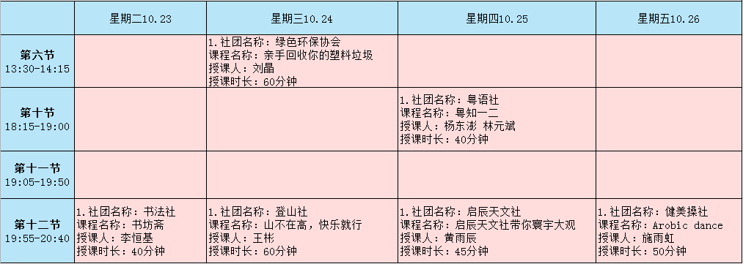
校园品牌体系化
5.兴趣特长课程
包括：百团大战暨社团招新、社联晚会暨艺术团成立周年晚会、元旦游园、社团文化节、社团公开课等
十佳社团：青森漫研社
成立于2015年10月创办仅3年，举办两届冬日祭，荣获2018年“中国国际动漫节cosplay超级盛典”15人以下组 “最具潜力奖”。
十佳社团：推着走骑行社
成立于2015年10月创办仅3年，荣获第三届环蓬莱仙岛挑战赛团体第二、环浙骑游大会龙泉总决赛个人第八等大小30余项奖项。

Slide 12
校园品牌体系化
6.学科竞赛课程
近5年，学院共获省级及以上学科竞赛奖项623项，涵盖电子设计、多媒体、服务外包、案例分析、财会信息化等40余个项目及类别，参与学科竞赛学生达8300人次，累计获奖人数达2164人次。全国高等教育学会发布的《中国高校创新人才培养暨学科竞赛评估结果》中，学院在2012—2016年全国普通高校竞赛评估本科组中位列全国独立学院第三。

Slide 13
课堂目录
三大要点
CATALOG
一、校园品牌体系化 活动变课程
二、第二课堂制度化 成果变学分
三、课堂成绩数字化 线下变线上

Slide 14
第二课堂制度化
综合测评（部分）
挂钩奖学金：综测分=智育分+德育分+技能分+体育分
第七款第二条：参加校园活动每次可获得0.5分，每学期不超过8次。
个人荣誉称号 | 全国 | 省级 | 校级 | 院级
优秀团员 | 4 | 3 | 2 | 1
优秀团干部 | 5 | 4 | 3 | 2
名次/等级以及加分
竞赛项目 | 一等奖 | 二等奖 | 三等奖 | 优胜奖
全国 | 20 | 16 | 13 | 10
省级 | 9 | 8 | 7 | 6
校级 | 5 | 4 | 3 | 2
院级 | 4 | 3 | 2 | 1
个人荣誉
类别/标准分 | 优秀团队
 | 负责人 | 骨干 | 成员
国家级 | 8 | 5 | 4
省 级 | 6 | 4 | 3
校 级 | 4 | 3 | 2
院 级 | 3 | 2 | 1
技能加分
团队荣誉

Slide 15
第二课堂制度化
学分制度（部分）
挂钩学分：第二课堂学分共有2种形式，其中“讲座学分”1分，“课外实践学分”1分。学生在校期间需在第二课堂获得满1学分方可毕业。所有活动记录以“Hziee第二课堂成绩单” 小程序记录为准。
第二课堂名称 | 学分 | 获得途径
讲座学分 | 1 | 在校期间须累计参加由学院团委审核、教务部认定的学术类讲座8次以及社会实践1次。
课外实践学分 | 1 | 在校期间须累计参加由学院团委审核、教务部认定的校园精品活动8次及社会实践1次。

Slide 16
课堂目录
三大要点
CATALOG
一、校园品牌体系化 活动变课程
二、第二课堂制度化 成果变学分
三、课堂成绩数字化 线下变线上

Slide 17
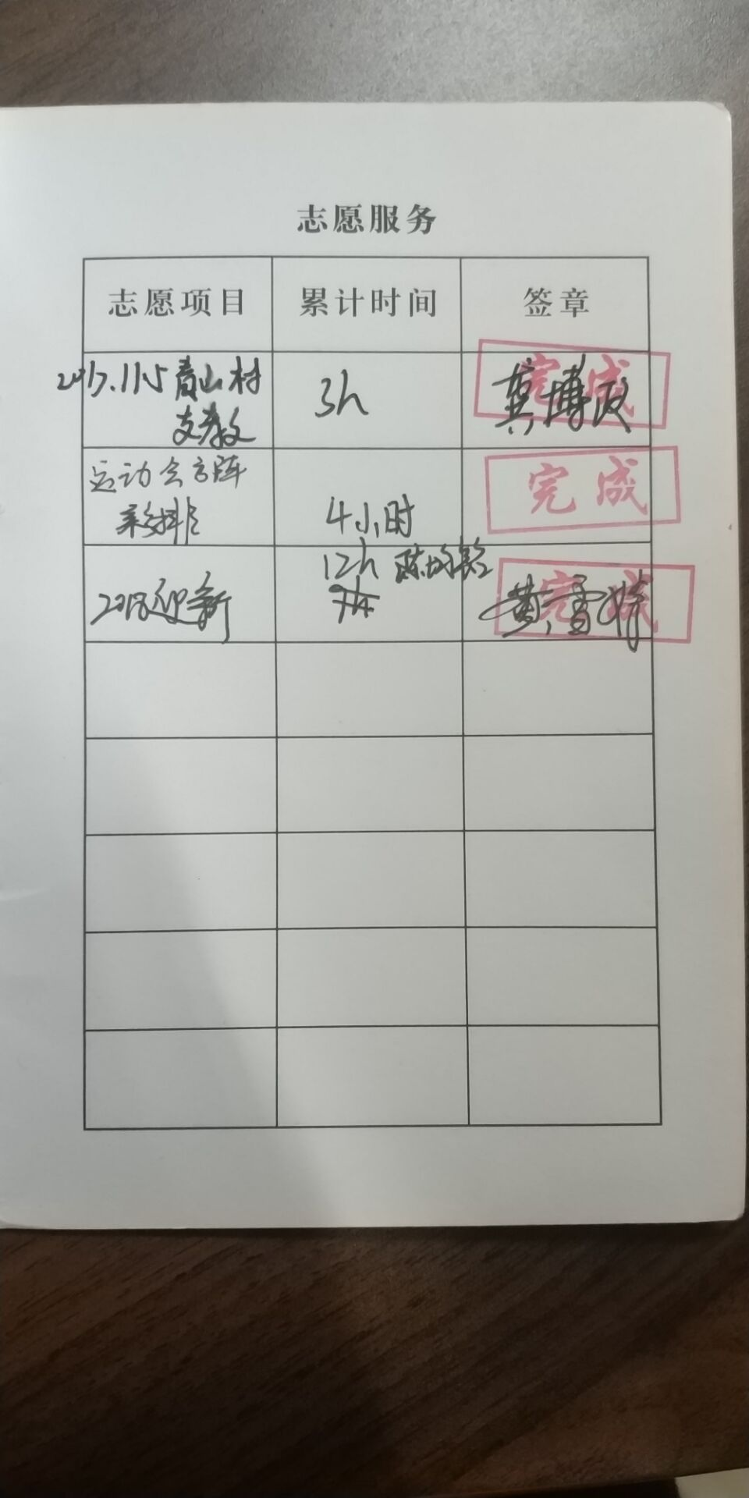
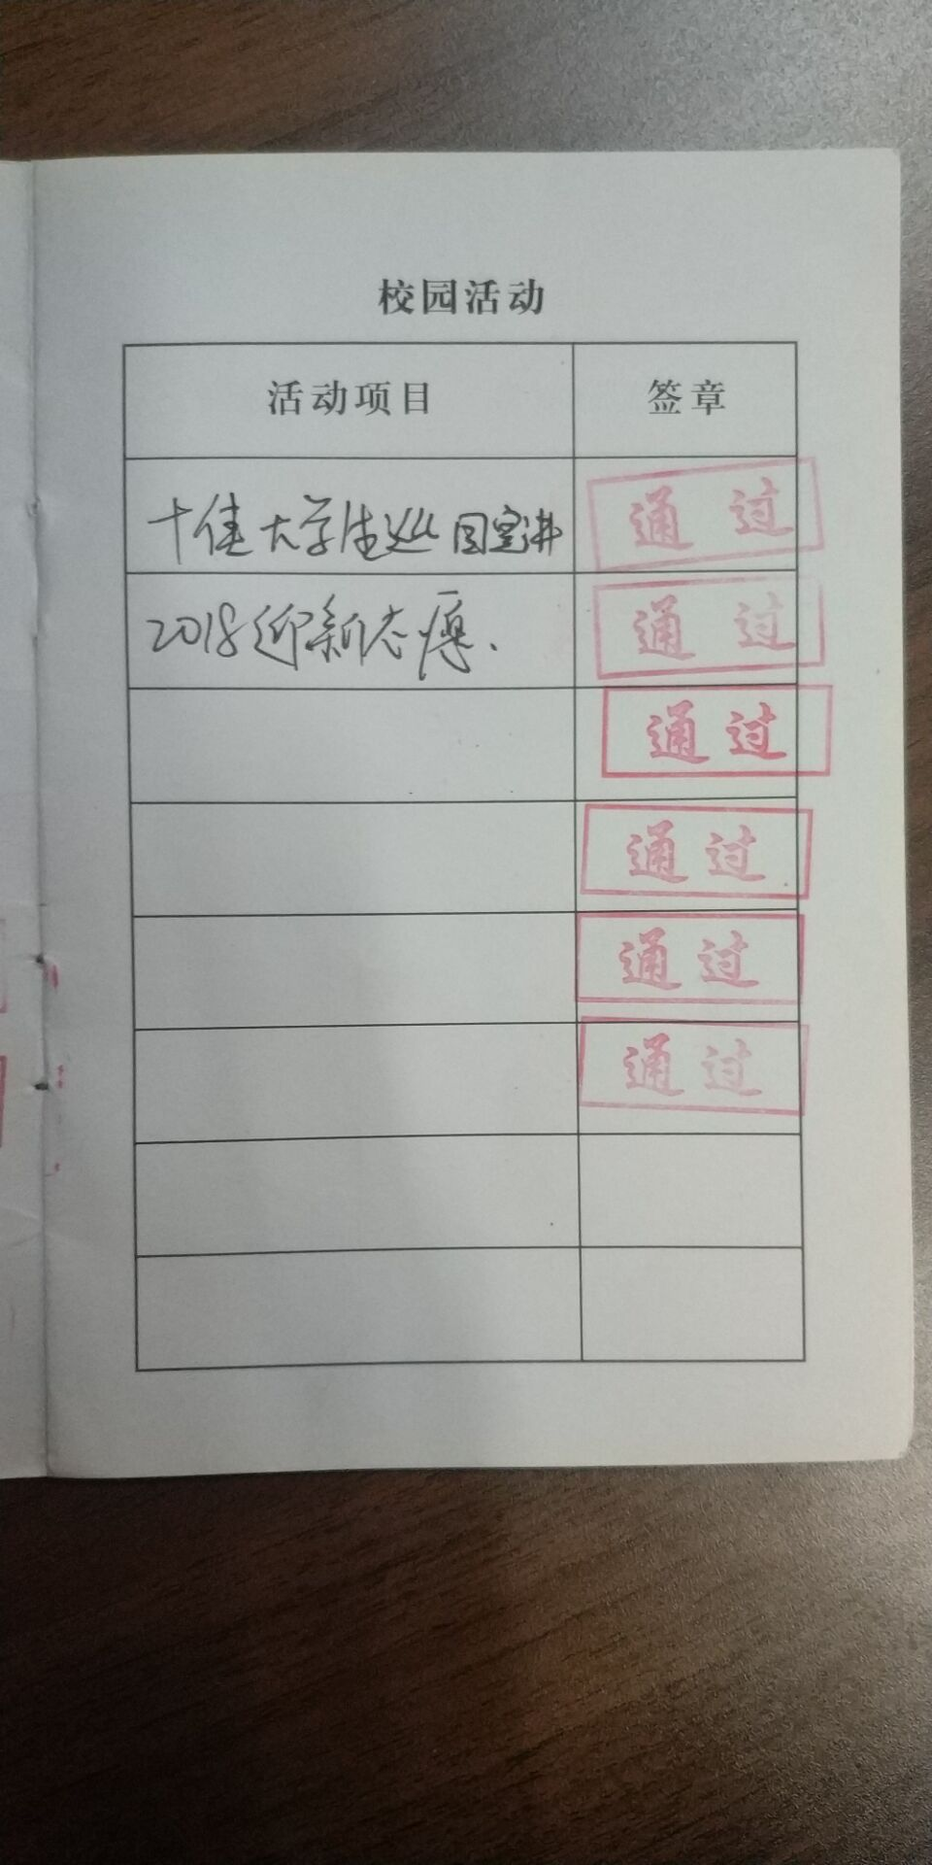
课堂成绩数字化
学生课外活动记录册-小绿本
易丢失
易造假
数据易遗漏
不方便修改
盖章流程复杂
字迹潦草不易阅读统计

Slide 18
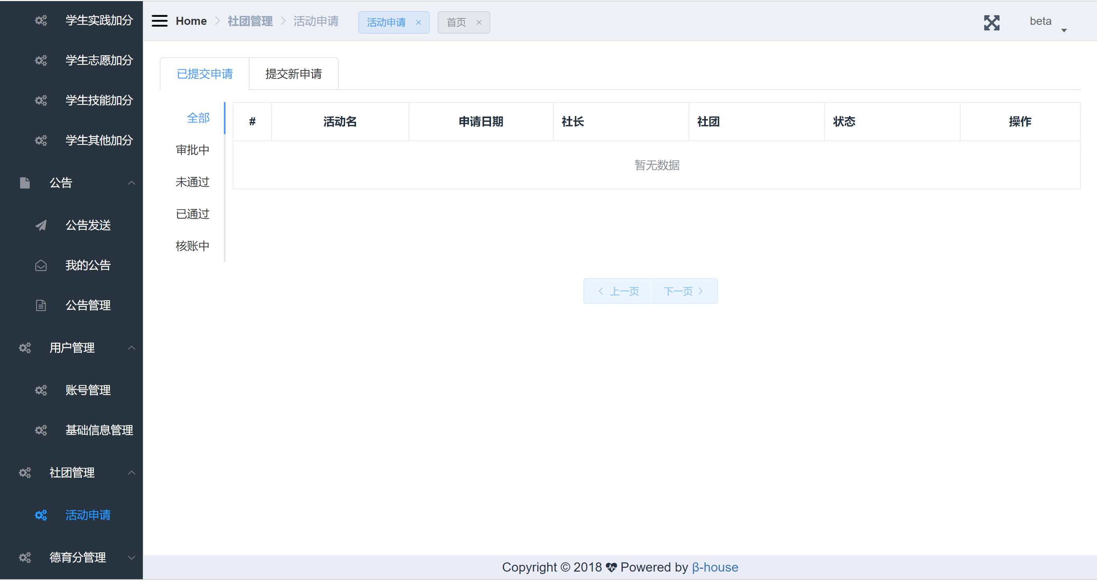
课堂成绩数字化
数字团学-活动审批系统
力行“最多跑一次”

Slide 19
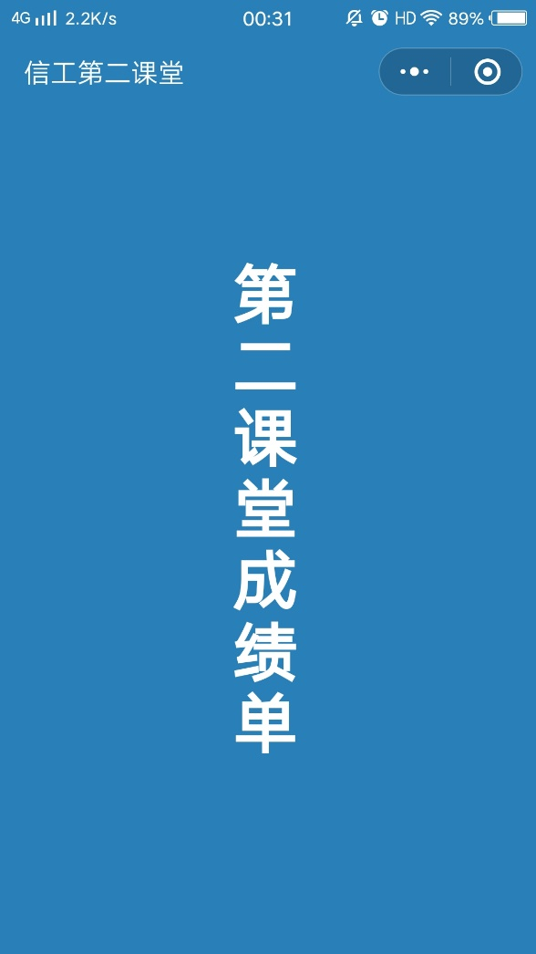

课堂成绩数字化
Hziee第二课堂成绩单小程序
方便携带、使用
数据清晰且真实
信息完整
省去中间环节
节约时间
数据易于查找

Slide 20

课堂成绩数字化
体验
账号：001-035
密码：Hziee+账号（H是大写，ziee小写）

Slide 21
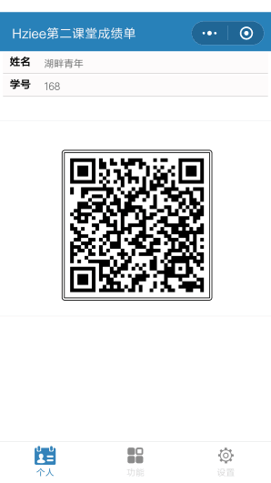
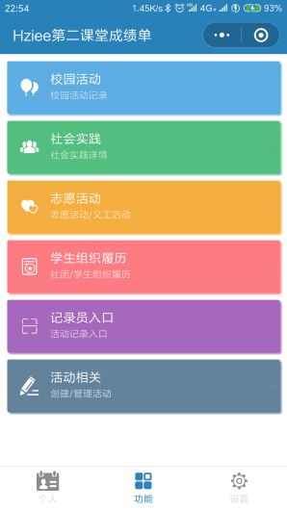
课堂成绩数字化
Hziee第二课堂成绩单小程序
由我院β-house工作室团队设计
具有不易丢失、携带方便、快速签章等优势
涵盖了校园活动、社会实践、志愿服务、学生干部履历等内容
关系到学生校园活动及奖学金评定凭证等事项
个人页（签章页）
管理员页

Slide 22
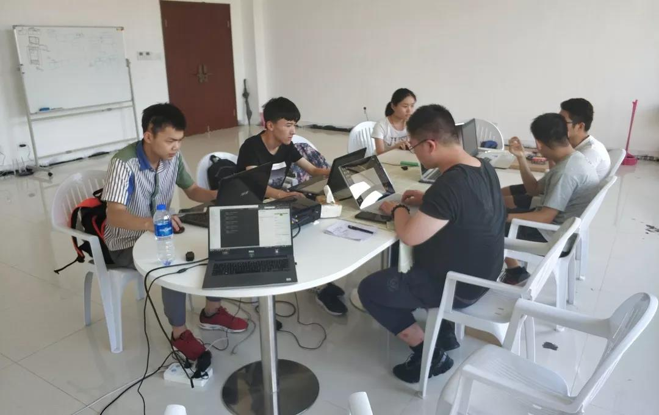
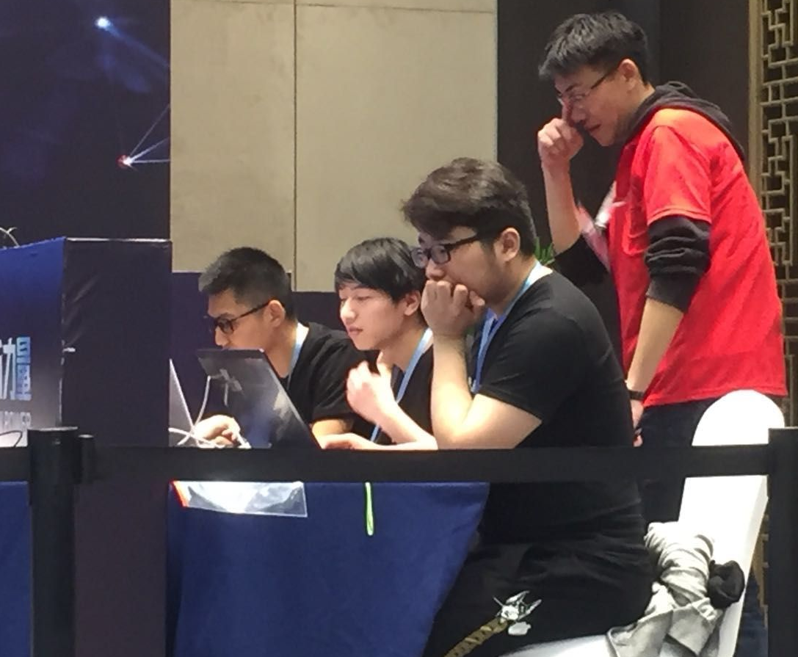
课堂成绩数字化
β-house工作室
始于2012 从 2016 年 开 始 承 担 学生会公众号后台 维 护 工 作
曾设计运营 学院官网 提 供 技 术 支 持
工 作 室 毕 业 学 长 学 姐 就 职 于
Oracle 阿里巴巴 网易 华为 大华等
首 届 杭 州 市 大学生信息安全竞赛 第 三 名 第 五 届 星 青 年“科技之星”

Slide 23
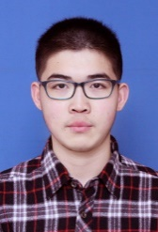
课堂成绩数字化
杭州电子科技大学信息工程学院第二课堂成绩单
姓名 | 方宇晗 |  | 性别 | 男
民族 | 汉族 |  | 出生年月 | 1997.06
学号 | 15909226 |  | 政治面貌 | 党员
院系 | 财会系
 |  | 活动内容 |  |  | 考核评分
校园活动 |  | 第二届The Color run 彩虹酷跑 |  |  | 良好
 |  | 湖畔大讲堂第十二讲 |  |  | 良好
 |  | 第七届“星青年“表彰晚会 |  |  | 良好
志愿活动 |  | 临安半程马拉松 |  |  | A-
 |  | 2017级迎新志愿者活动 |  |  | A
 |  | 武术散打世界杯赛事志愿者活动 |  |  | A
社会实践 |  | 第三届“大山里的向阳花暑期“实践服务团 |  |  | A+
 |  | 寒假回访母校活动湖畔 |  |  | B
 |  | 雏鹰暑期实践服务团 |  |  | B-
学生组织履历 及社团履历 |  | 2015-2016学年 院学生会办公室干事 |  |  | 良好
 |  | 2017-2018学年 青森漫研社社员 |  |  | 合格
 |  | 2016-2017学年 院学生会办公室部长 |  |  | 优秀
专业证书 |  | 证券从业资格证 |  |  | 通过
 |  | CET英语四级证书 |  |  | 425分
 |  | 初级会计证 |  |  | 通过
学生毕业时将拥有一张正式的第二课堂成绩单
同时附有第二课堂成绩单查询码，企业可进入企业端查看我院应聘学生第二课堂成绩，为企业用人选人提供参考并大大减少学院学工、团委等职能部门出具各类活动证明的次数。
第二课堂成绩单效果图（初稿）

Slide 24
谢谢聆听
加强校际交流，促进共同发展
汇报人：苏前溢

